Slide 1
Ūdenssaimniecības izmaksas 2021.gadā
P/a «Carnikavas komunālserviss»

Slide 2
Skaidrojošā daļa
Saskaņā ar saistošiem noteikumiem Nr.CND/SN/2011/4 p/a «Carnikavas komunālserviss» ir izstrādājis pārskatu par ūdens un kanalizācijas faktiskajām izmaksām 2021.gadā.
Pēdējo reizi ūdenssaimniecības pakalpojuma maksa mainīta 01.06.2018.

Slide 3
Ūdens daudzuma izmaiņas 2017- 2021, m³

Slide 4
Kanalizācijas daudzums 2017 - 2021, m³

Slide 5
Ieņēmumu izmaiņas 2017 - 2021
Kanalizācija Ūdens

Slide 6
Izdevumu izmaiņas 2017 - 2021
Kanalizācija Ūdens

Slide 7
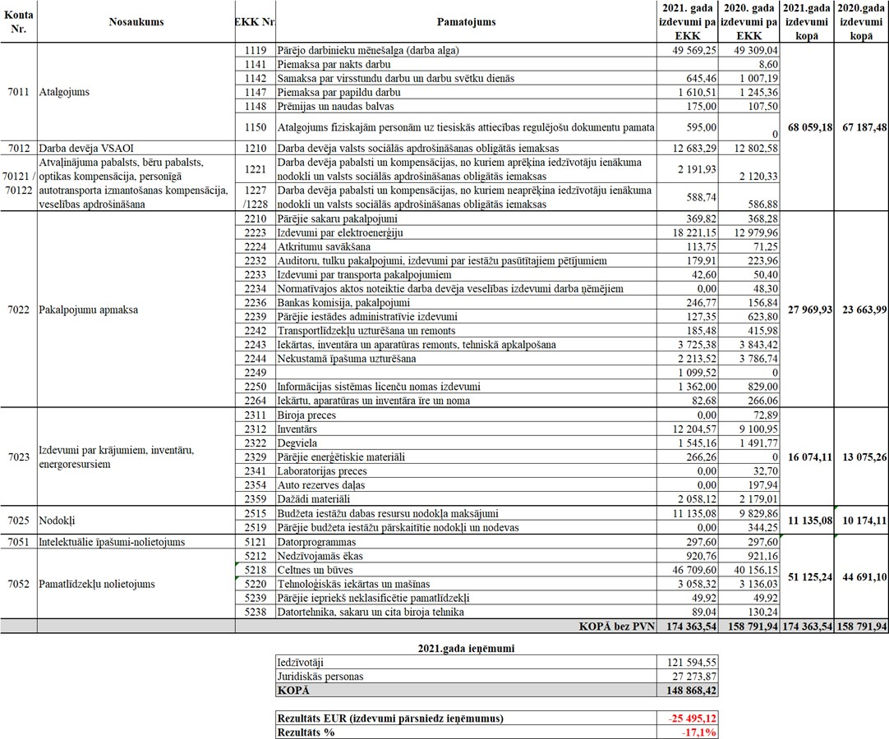
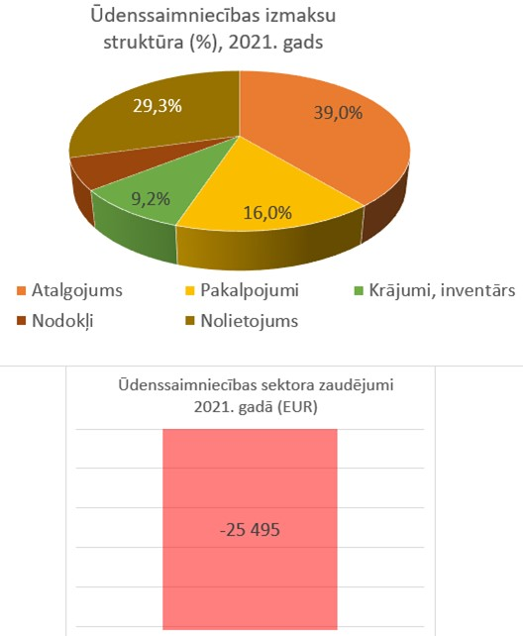
Izmaksu sadalījums (EUR) 2020 - 2021, ūdens

Slide 8
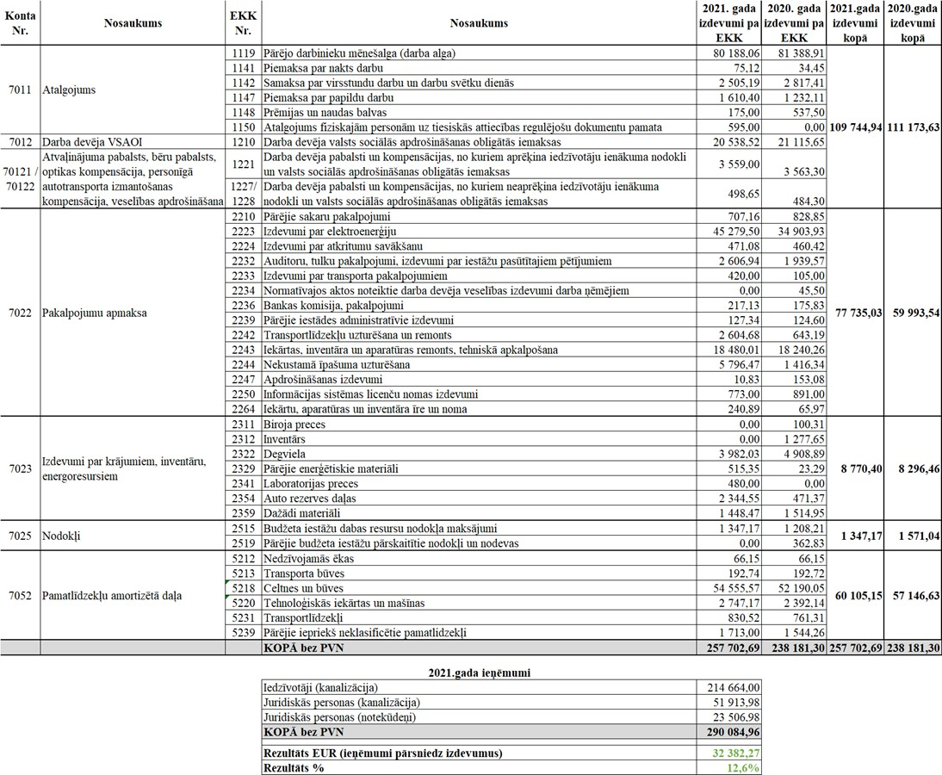
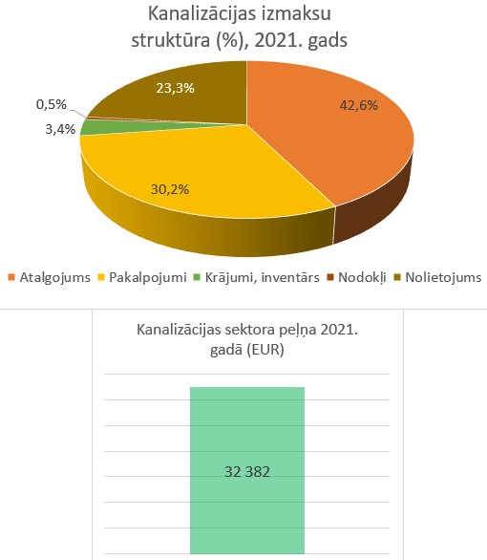
Izmaksu sadalījums (EUR) 2020 - 2021, kanalizācija

Slide 9
Patērētā ūdens KOPSAVILKUMS

Slide 10
Patērētās kanalizācijas KOPSAVILKUMS

Slide 11
Tarifa izmaiņas, balstoties uz 2021. gada datiem
Ūdensapgāde:
0,91 EUR/m³ – 1,07 EUR/m³ bez PVN 17.13%
Kanalizācija:
1,84 EUR/m³ – 1,67 EUR/m³ bez PVN 11.16%
Kopējais tarifs:
2,75 EUR/m³ – 2,74 EUR/m³ bez PVN 0.36%

Slide 12
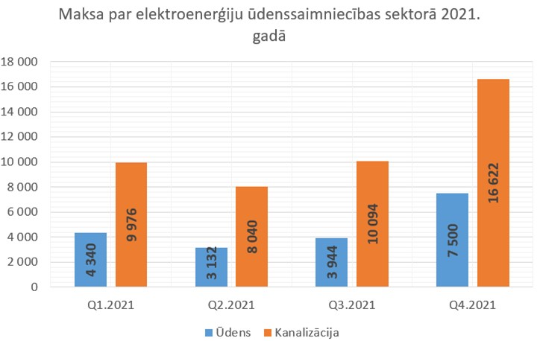
2022. gada izaicinājums
Elektroenerģijas izmaksas tarifa projektā iepriekšējās slaidā ir iekļautas atbilstoši 2021. gada izmaksām;
2021. gada laikā būtisks elektroenerģijas izmaksu pieaugums (+68% 2021. gada 4. ceturksnī pret 1 ceturksni).

Slide 13
Tarifa izmaiņas, ja ievērtē sagaidāmās 2022. gada elektroenerģijas izmaksas
Ūdensapgāde:
0,91 EUR/m³ – 1,13 EUR/m³ bez PVN 24.18%
Kanalizācija:
1,84 EUR/m³ – 1,80 EUR/m³ bez PVN 2.17%
Kopējais tarifs:
2,75 EUR/m³ – 2,93 EUR/m³ bez PVN 6.54%

Slide 14
Paldies par uzmanību!

